Slide 1
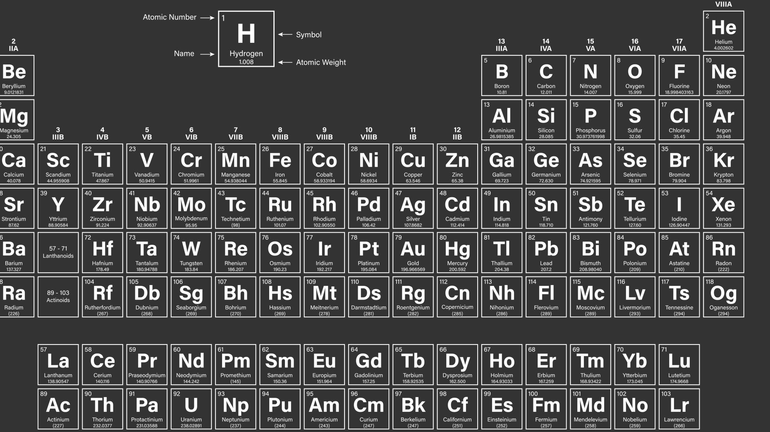
Tableau périodique
Fait par Ethan Dupuis

Slide 2
1 1
H
2 4
He
3 7
Li
5 11
B
8 16
O
10 20
Ne
6 12
C
4 9
Be
7 14
N
9 19
F
11 23 12 24 13 26 14 28 15 31 16 32 17 35 18 40
Na Mg Al Si p S Cl Ar
19 39 20 40
K Ca

